Slide 1
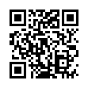
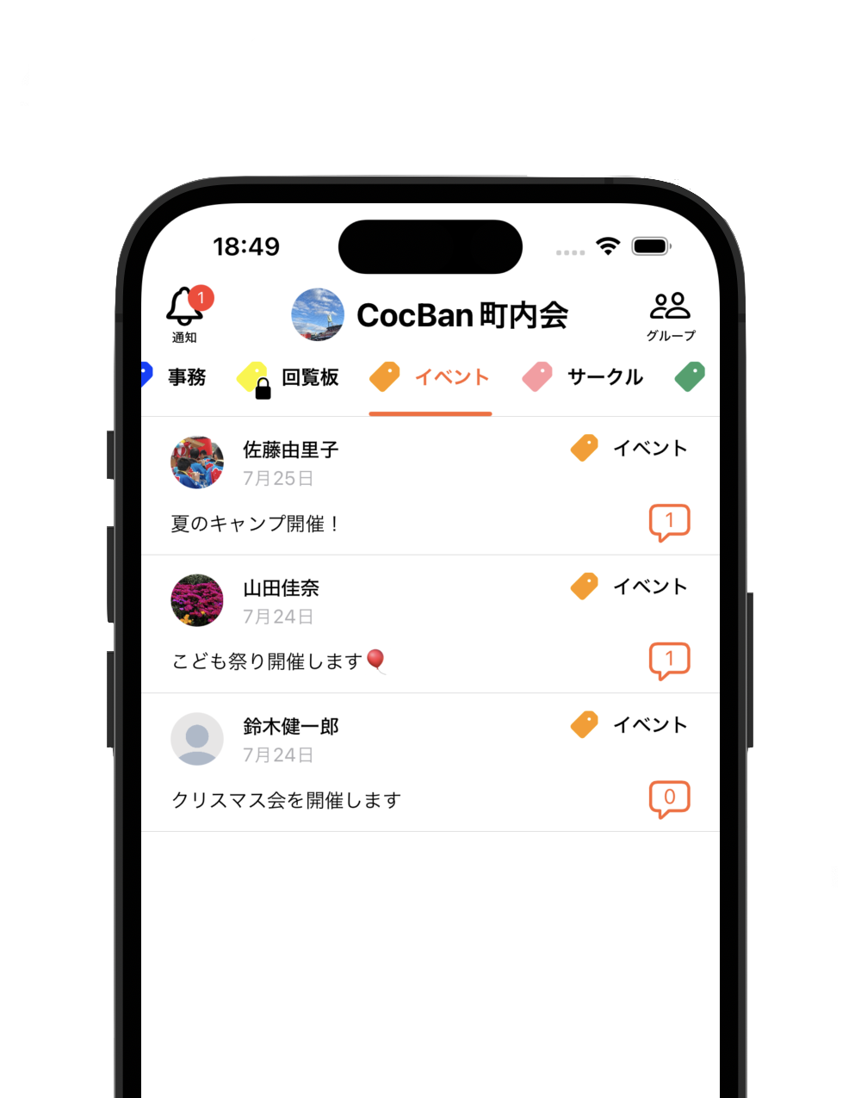
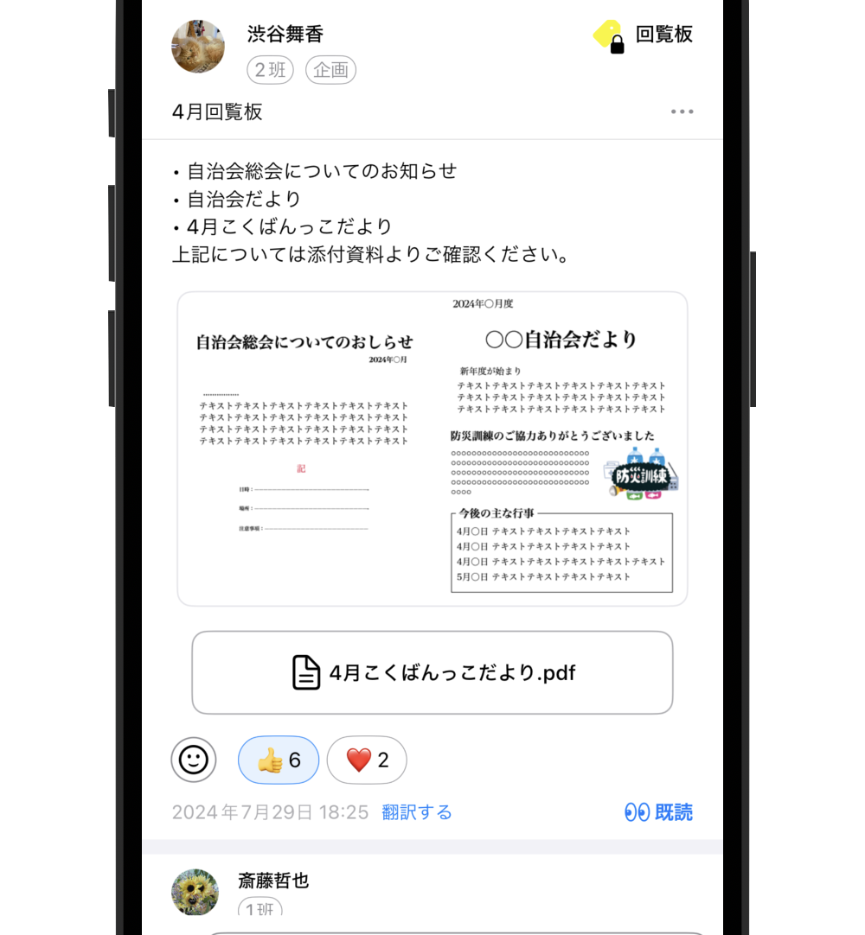
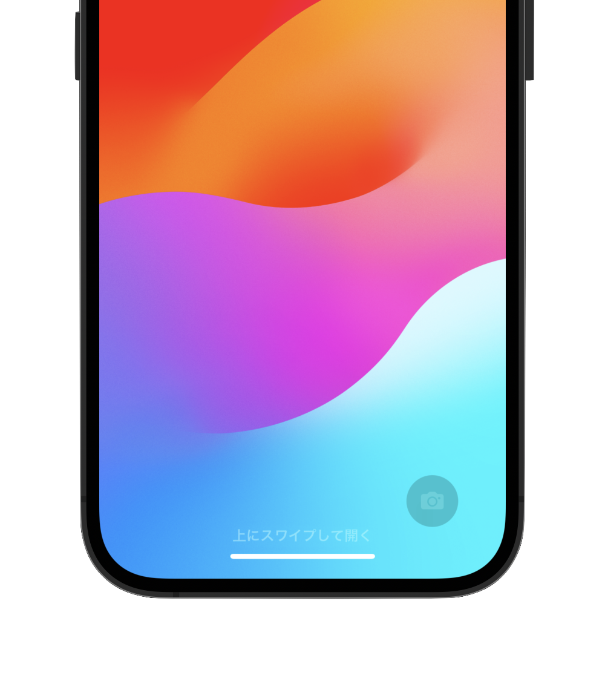
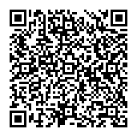
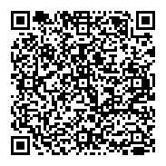
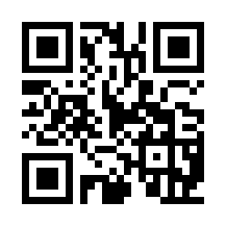
地域のための コミュニケーションアプリ
ホームページ
CocBanでできること！
文章・画像・PDFで 回覧板の役割
通知機能で 手軽に情報受け取り
タグをつけた投稿で 情報を整頓
CocBanの特徴
登録から グループ参加まで 3ステップ
グループのユーザを 所属/役職ごとに 管理できる
無料で利用 できる
タグごとの 通知設定で 通知が煩わしくない
後からグループに 参加しても 情報が見れる
ユーザまでわかる 高度な既読管理が できる
Web版もあるよ！
インストールは こちらから
iOS
Android
アカウント登録の やり方を解説
Android端末は標準のカメラでQRコードを読み取れない場合があります。 QRコードスキャナを利用またはPlayストアで「CocBan」と検索してください。

Slide 2
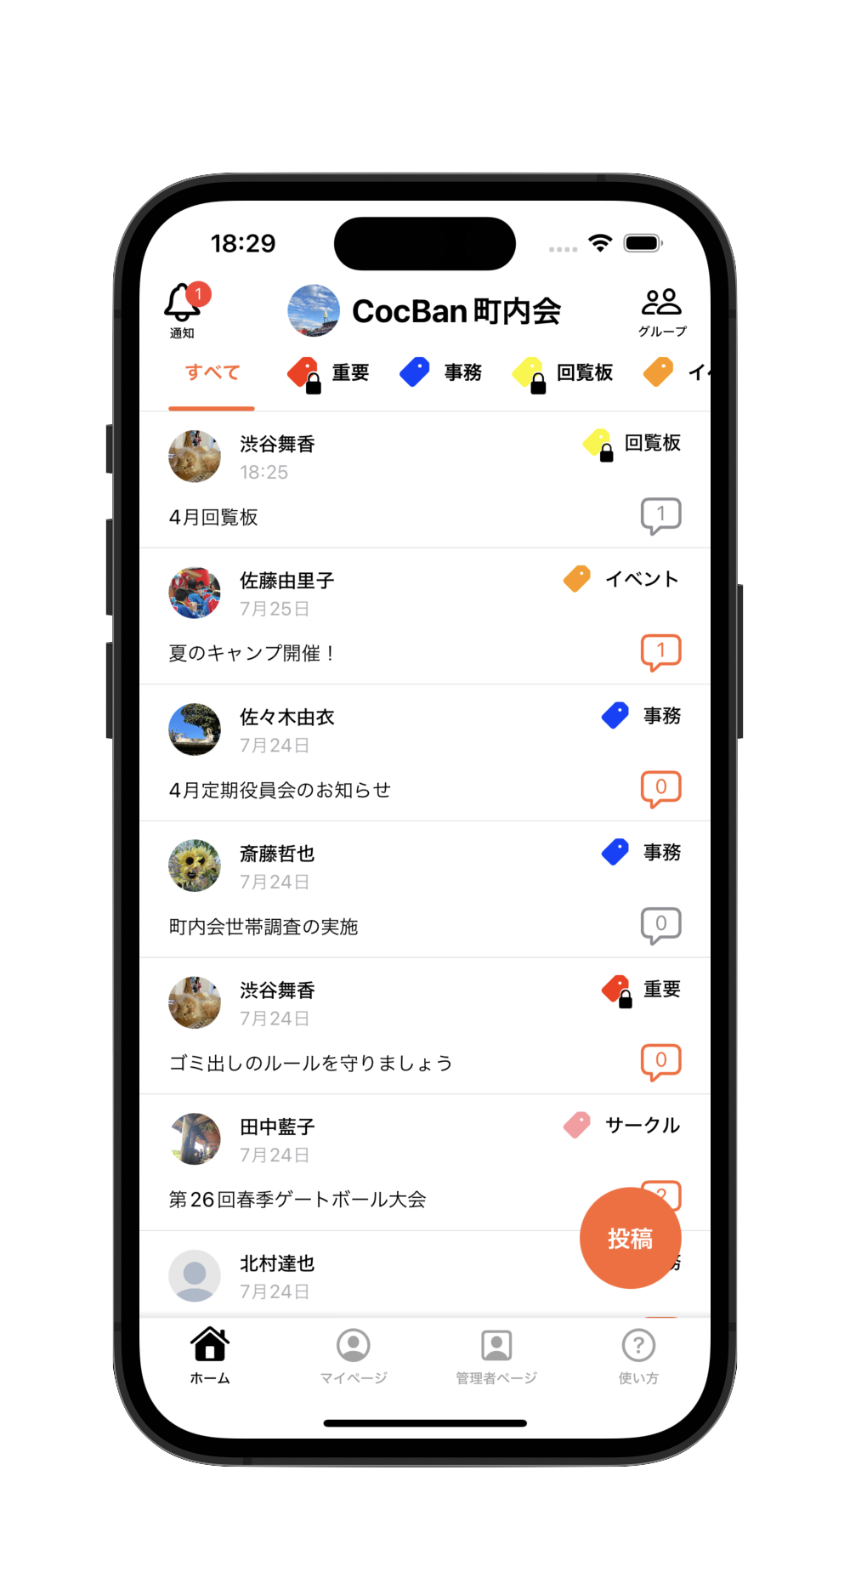
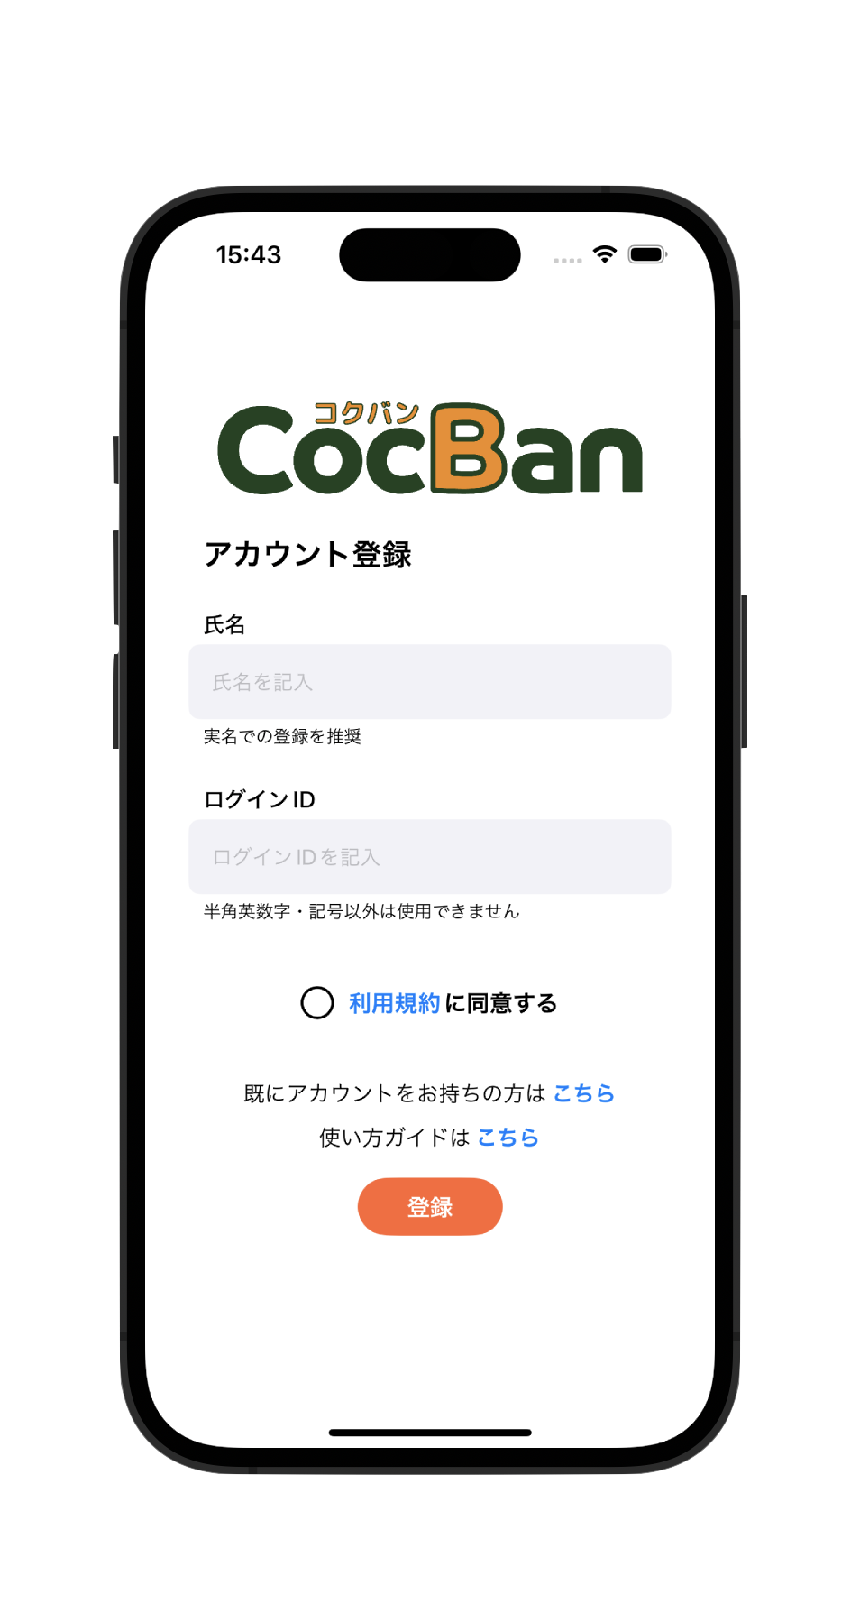
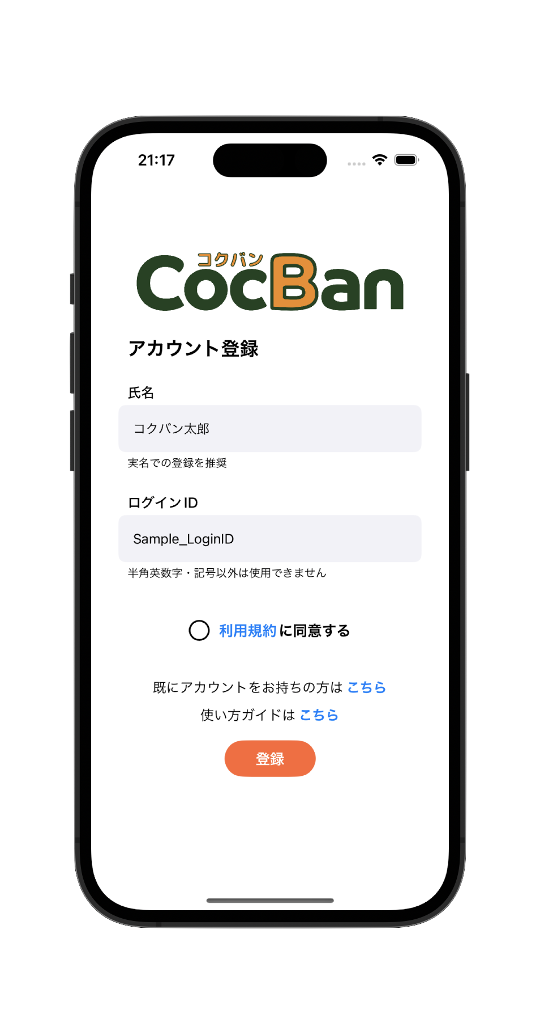
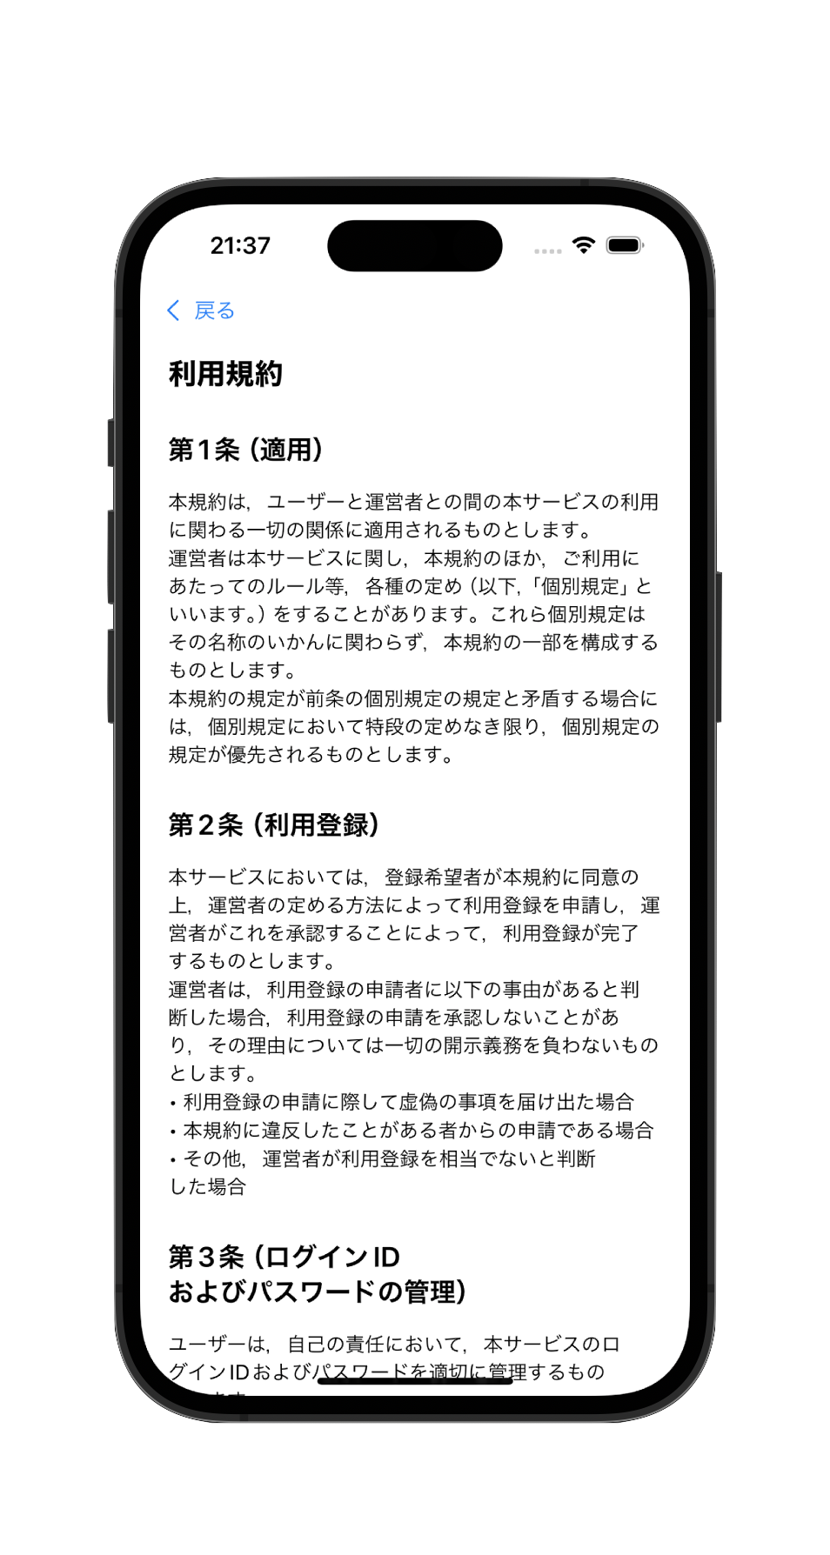
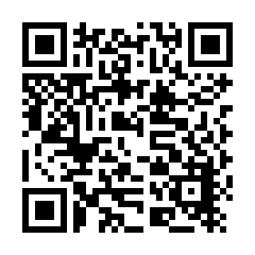
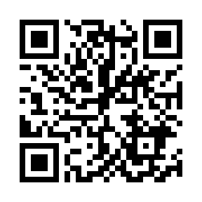
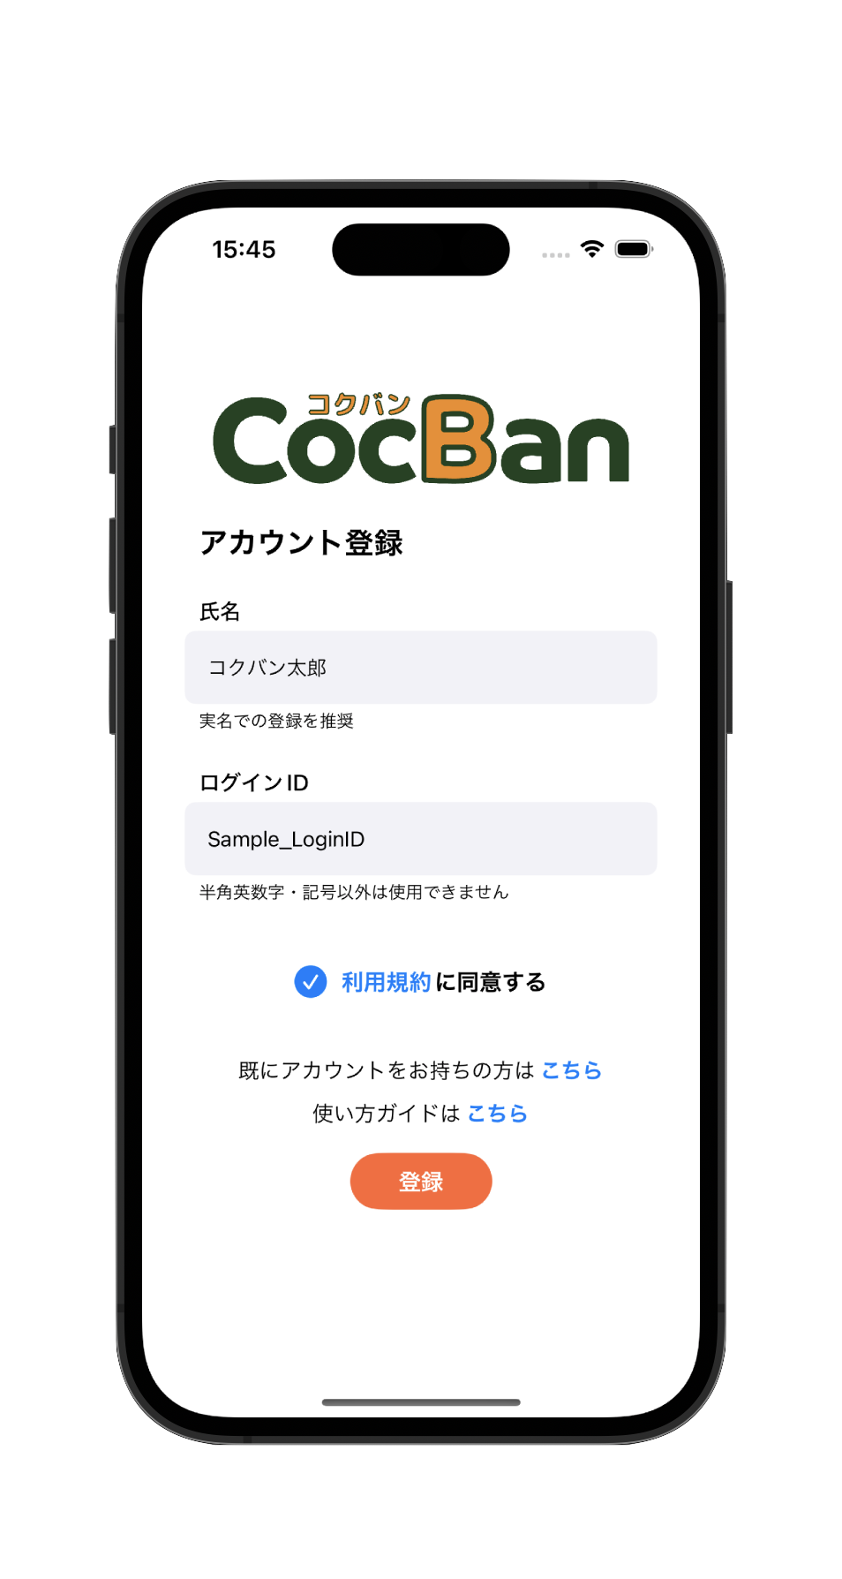
安心して利用できる！
グループ内だけで共有
CocBanはあなたの所属するグループのユーザにのみ氏名や投稿情報などを提供します。そのため安心して身近な住民とのやりとりを行えます！
パスワードの自動生成
CocBanはアカウント登録時にパスワードの設定を要求しません。 その代わりアプリ自体が自動で強力なパスワードを生成・管理します！
個人情報は氏名だけ
CocBanのアカウント登録で登録する個人情報は氏名のみです。 メールアドレスや電話番号の登録を要求しません！
アカウント登録のやり方
※ 通知やカメラ利用などの許可を求められた場合は許可してください
※ iOSとAndroidで画面が多少異なります
Step1
Step2
使い方ガイドはこちらから
氏名とログインIDを記入
利用規約を確認
Webサイト
Youtube
ログインIDは どこかにメモして 覚えておきましょう
起動したカメラで QRコードを読み取れば グループ参加まで完了！
タップ！
Last Step!!
Step3
Step4
〇〇町内会
利用規約に同意
アカウント登録完了
参加用QRコード
タップ！
タップ！
連絡先：cocbaninfo@gmail.com

